Slide 1
説明書
FOIL (Find Optimum foil Immediately and Logically)
竹原崚平

Slide 2
使用する前の準備

Slide 3
具体的な使用の流れ

Slide 4
前提として
各Phaseを実行するには、main関数の一番下の行の
execute.〇〇_○()
を変更する。
Ex) Phase1を実行したい場合はexecute.Phase_1()とする。

Slide 5
Phase1
標準線源で計測した検出効率を
scipy.optimizeのcurve_fitでフィッティングする
インプット@input_file直下
Efficiency_file |
タブ区切りの検出効率のテキストファイル
エネルギーの単位はkeV
アウトプット（フィッティング結果）@output_file直下
Cureve_fit.png |
フィッティング後の関数と計測した検出効率をプロット
Curve_fit.txt |
フィッティング結果のパラメータを出力

Slide 6
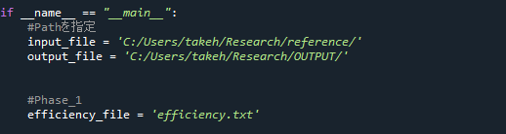
Phase1
①検出効率のテキストファイルをinput直下に保存
エネルギー [keV]
検出効率
59.54 0.026289468
81 0.035662834
121.78 0.033563294
244.7 0.018336544
276.4 0.018399695
302.85 0.016992769
344.28 0.01348562
356.01 0.015025463
383.85 0.014224021
411.12 0.010409213
443.97 0.009365251
511 0.006298063
778.9 0.0056188
867.37 0.00450502
964.08 0.004211564
1085.87 0.003976019
1089.74 0.003213943
1112.07 0.00399594
1212.95 0.003261068
1274.54 0.002283553
1299.14 0.003521153
1408.01 0.003107069
タブ区切り
②検出効率のテキストファイル名を指定

Slide 7
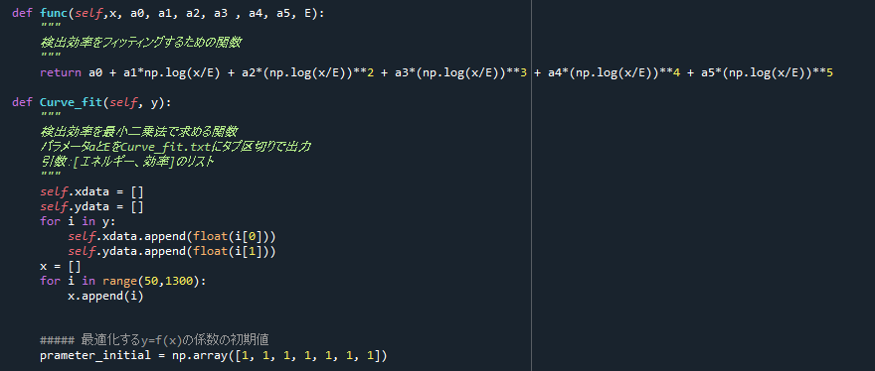


Phase1
③フィッティングする関数の設定
クラスOptimum_foil内のfuncで設定する
これを変えれば、フィッティングする関数を変えることができる
デフォルトはこの経験則を使用
$$\begin{aligned}lnε= \sum_{i=1}^{N}{a_{i}{\left(\frac{E_{r}}{E_{0}}\right)}^{i−1}}\end{aligned}$$
$E_{0},a_{i}$：任意定数
N：和の上限
$E_{r}$：エネルギー
特にこだわりがなければデフォルトでよい

Slide 8
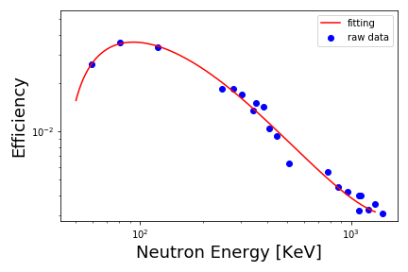
Phase1
④Phase1の実行 ：execute.Phase_1()
Output_file直下にCurve_fit.pngとCurve_fit.txtが出力される
フィッティングが成功している例
Curve_fit.png

Slide 9
Phase1
フィッティングがうまくいかないとき（収束しないとき）
クラスOptimum_foil内のCurve_fitのprameter_initial = np.array([1, 1, 1, 1, 1, 1, 1])
で初期値を変えて、収束するところを探す。
初期値（この数字を変える）
Nを変えると引数の数が変わることに注意
または経験則のNを変えて、funcを設定する。
初期値の数も変わることに注意

Slide 10
Phase1
例）Nを６から５に変える
func(self,x, a0, a1, a2, a3 , a4, E):
return a0 + a1*np.log(x/E) + a2*(np.log(x/E))**2 + a3*(np.log(x/E))**3 + a4*(np.log(x/E))**4
([1, 1, 1, 1, 1, 1])

Slide 11
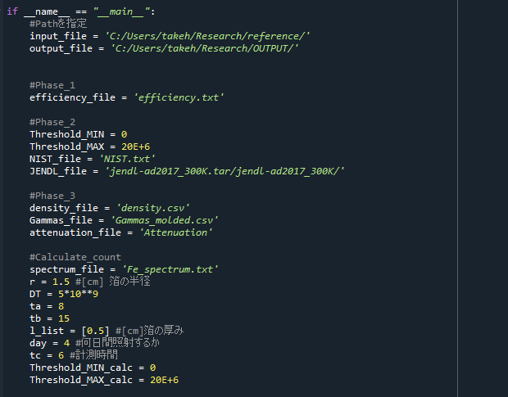
Phase2
フィッティングがうまく出来たら・・・
⑤ reaction_listに追加する反応の閾値の条件を設定
Threshold_MIN |
閾値の下限値 MeV
Threshold_MAX |
閾値の上限値 MeV
POINT
0 – 20 MeVにするとすべての反応を
追加することができる
OKTAVIANでは15 MeV以上は出ないので20 MeVにする必要はあまりない

Slide 12
Phase2
⑥Phase2の実行 ：execute.Phase_2()
Output_file/Phase2に以下のファイルが出力される
cross_section_Nb_x.txt
cross_section_Nb_y.txt
cross_section_x0_20000000.0.txt
cross_section_y0_20000000.0.txt
reaction_list_0_20000000.0.txt
注意！！！
Nb以外のファイルは閾値の条件がファイル名に入るようになっています。
既に閾値の条件が同じファイルがある場合は、
Phase2で作成するファイルがすでにあります。
とコンソールに表示されて、Phase2は動きません。

Slide 13
Phase3
Phase2が完了したら・・・
⑦Phase3の実行 ：execute.Phase_3()
Output_file/Phase3に以下のファイルが出力される
cross_section_x0_20000000.0.txt
cross_section_y0_20000000.0.txt
result_list_0_20000000.0.txt
注意！！！
Phase2と同様で既に閾値の条件が同じファイルがある場合は、
Phase3で作成するファイルがすでにあります。
とコンソールに表示されて、Phase3は動きません。

Slide 14
Calculate_count
Phase3が完了したら・・・
⑧MCNPで計算したスペクトルを修正
区間の中央値にそれだけの中性子量があると仮定
MCNPの出力
8.7 MeV～8.8 MeV間の中性子量
エネルギー
中性子量
誤差
タブ区切り
8.7000E+00 2.53910E-09 0.1347
8.8000E+00 2.55724E-09 0.1523
8.9000E+00 1.93758E-09 0.1607
9.0000E+00 2.76553E-09 0.1406
9.1000E+00 2.05375E-09 0.1743
9.2000E+00 2.20233E-09 0.1595
9.3000E+00 3.84496E-09 0.3127
9.4000E+00 1.84256E-09 0.2283
9.5000E+00 1.35720E-09 0.2153
9.6000E+00 2.08787E-09 0.2232
8.65 2.5391e-09
8.75 2.55724e-09
8.85 1.93758e-09
8.95 2.76553e-09
9.05 2.05375e-09
9.15 2.20233e-09
9.25 3.84496e-09
9.35 1.84256e-09
9.45 1.3572e-09
9.55 2.08787e-09
(8.7 MeV+8.8 MeV)/2

Slide 15
Calculate_count
注意！！
なめらかなスペクトルを得るためにエネルギーの区切りを小さくすると、
誤差が大きくなる。
相対誤差が0.1 (10 %)を超えないようにする必要がある。
MCNPの出力
エネルギー
中性子量
誤差
8.7000E+00 2.53910E-09 0.1347
8.8000E+00 2.55724E-09 0.1523
8.9000E+00 1.93758E-09 0.1607
9.0000E+00 2.76553E-09 0.1406
9.1000E+00 2.05375E-09 0.1743
9.2000E+00 2.20233E-09 0.1595
9.3000E+00 3.84496E-09 0.3127
9.4000E+00 1.84256E-09 0.2283
9.5000E+00 1.35720E-09 0.2153
9.6000E+00 2.08787E-09 0.2232

Slide 16
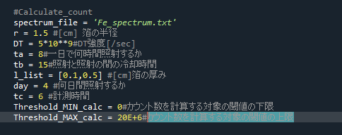
Calculate_count
⑧修正したテキストファイルをinput直下に保存する
⑨テキストファイル名を指定＋計算の条件を設定
ファイル名を指定
箔の厚みをリスト形式で設定する
リストに追加されている分だけ
計算が回る
カウント数計算の対象にする閾値の
範囲を設定
ta
ta
ta
tb
tb
照射
tc
計測
1日目
冷却
day日目

Slide 17
Calculate_count
⑩カウント数の計算の実行 ：execute.Calculate_count()
Output_file/Calculate_countに以下のファイルが出力される
count_length=0.5.txt
count_Nb_length=0.5.txt
count_sum_length=0.5.txt
info_length=0.5.txt
info_sum_length=0.5.txt

Slide 18

Plot_count
⑪カウント数の計算結果を出力する条件を設定
プロットの対象にする閾値の範囲を指定
カウント数が大きくても、反応の閾値がこの範囲
にないと、描画されない
カウント数の最大値がこの値を超えると、描画される
⑫プロットの実行 ：execute.Plot_count('Calculate_count’)
Calculate_count()で計算したカウント数を描画する
Output_file/Plot_countに以下のファイルが出力される
info.txt
plot.txt
The number of counts l =0.5.png

